Slide 1
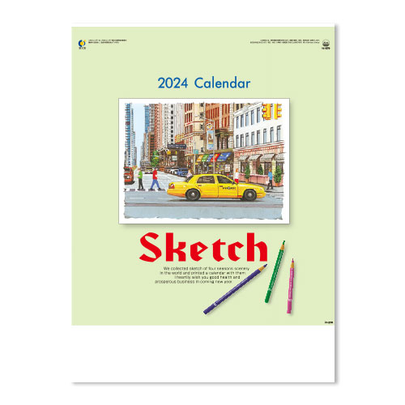
【提案書】
スケッチ
特徴
世界各地の風景や生活シーンを、あたたかみのあるタッチでスケッチした、お洒落で実用性の高いカレンダー。メモ欄は大きく、書き込みやすいケイ線入り。スッキリした文字でとても見やすいです。※掲載している価格は、100冊の場合の1冊単価になります。価格については、お見積り依頼後に担当スタッフから別途ご案内いたします。
納期
納期スペース
仕様
素材：マットコート紙・86kg
サイズ：46/4切・13枚（W380×H525mm）
重量：50冊（14kg）
備考：表紙名入れ有り（印刷寸法：W340×H60mm以内）
お見積
お見積りスペース

